Slide 1
Využití RFID technologie v logistických procesech ve vybrané společnosti
Diplomová práce
Vypracovala: Bc. Stanislava Tůmová
Vedoucí práce: doc. Ing. Ján Ližbetin, PhD.
Oponent práce: doc. Ing. Miloš Hitka, PhD.
České Budějovice
Červen 2020

Slide 2
Obsah prezentace
Teoreticko-metodologická část
Cíl práce
Výzkumné otázky
Aplikační část práce
Zavedení nové technologie RFID
Zhodnocení nové technologie
Ekonomické ukazatele
Návrh dalšího využití technologie RFID
Diskuse výsledků
Otázky vedoucího práce a oponenta práce
Závěr

Slide 3
Teoreticko-metodologická část práce:
Průmysl 4.0: digitalizace
automatizace
robotizace
Logistika: rozvoj logistiky
současná logistika
logistika 4.0
Identifikační systémy čárové kódy
radiofrekvenční systém

Slide 4
Cíl práce
Zavedení identifikační metody RFID pro konkrétní proces mezizávodní dopravy ve firmě Rohde & Schwarz, závod Vimperk s.r.o.
Dílčí cíle: současný stav procesu mezizávodní dopravy
současný stav identifikačního systému
zhodnocení stávajícího systému
návrh zavedení technologie RFID
technicko - ekonomické zhodnocení návrhu
návrh dalších procesů s využitím technologie RFID
Použité metody: metoda sběru dat, metoda zpracování informací,
metoda porovnání dat a komparace

Slide 5
Výzkumné otázky
Je možné zavedení RFID technologie ve vybrané firmě? Za jakých podmínek bude systém nejúčinnější?
Jsou v dané firmě další procesy, kde by se mohla uplatnit tato technologie RFID? Jaké jsou přínosy zavedení této technologie ve vybrané společnosti?

Slide 6
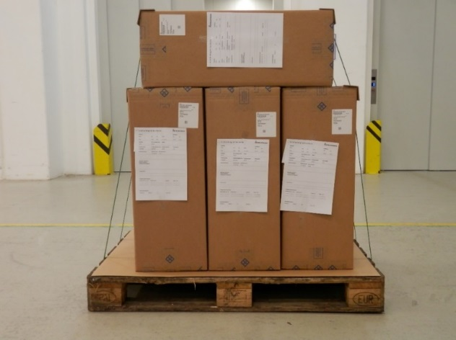
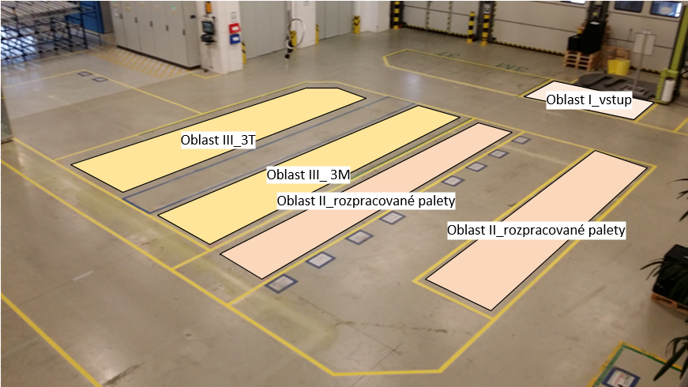
Aplikační část práce:
Analýza stávajícího procesu:
tok zboží, pracoviště rampy, činnosti procesu, identifikační systém
Zhodnocení stávajícího procesu:
silné stránky: standardizace identifikačního systému
vizuální podlahové značení
erudovaní pracovníci
slabé stránky: chybějící kontrola naskenovaného zboží
vyložení palety v jiném závodě
informace, jaké zboží je odesíláno
náročnost hledání konkrétního zboží

Slide 7
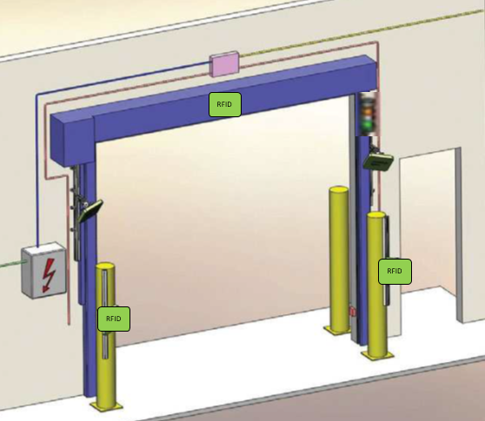
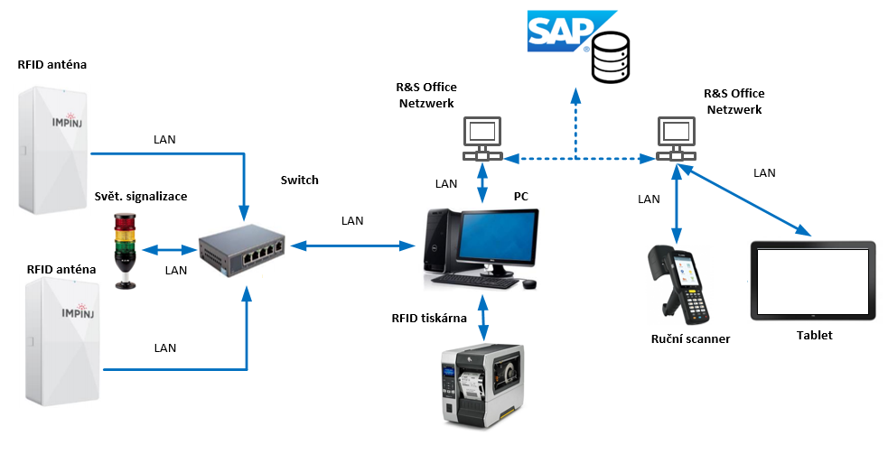
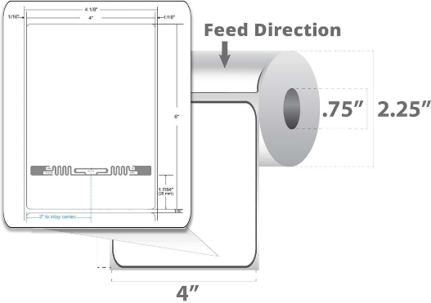
Zavedení nové technologie RFID
Hardware nové technologie
Software nové technologie
Radiofrekvenční tagy
Proces nové technologie

Slide 8
Zhodnocení nové technologie
Náklady na pořízení Smart Labelů
Roční náklady na etikety | současná etiketa | náklady na současné etikety |  | navrhovaná etiketa | náklady na navrhované etikety
 | cena za 1 kus | ks za rok | roční náklady | cena za 1 kus | ks za rok | roční náklady
závod Vimperk | 0,01532 € | 20 000 | 306 € | 0,12000 € | 20 000 | 2 400 €
celý koncern |  | 60 000 | 919 € |  | 60 000 | 7 200 €

Slide 9
Zhodnocení nové technologie
ÚSPORA ČASU
Druh činnosti | Vliv zavedení RFID | Úspora času
Příprava palet | Ne | Ne
Označení palet | Ne
Třídění zboží | Ne
Načítání zboží na palety | Ne
Paletizace | Ne
Fixace zboží k paletě | Ne
Nakládka a vykládka | Ano | 10 min denně / 2 pracovníci
Řešení nejasností | Ano | 5 min denně / 1 pracovník
Dohledávání palet a zboží | Ano | 10 min denně / 2 pracovníci
Celková úspora |  | 45 min denně
JEDNORÁZOVÉ NÁKLADY NA POŘÍZENÍ INVESTICE
Popis položky | ks | Cena za kus | Cena celkem
Hardware
RFID brána (komplet + 3 antény) | 2 | 2 500 € | 5 000 €
RFID tiskárna | 1 | 3 700 € | 3 700 €
ruční RFID čtečka | 2 | 3 700 € | 7 400 €
PC + LCD monitor | 1 | 4 230 € | 4 230 €
Software
SW na ruční terminál | 1 | 4 620 € | 4 620 €
SW na expediční tunel | 1 | 7 700 € | 7 700 €
Služby
Instalace SW + doprava + školení | 1 | 3 900 € | 3 900 €
Prodloužení záruky na 3 roky - tiskárna | 1 | 770 € | 770 €
Prodloužení záruky na 3 roky - čtečka | 2 | 540 € | 1 080 €
Celkem |  |  | 38 400 €
Dosažená časová úspora práce
Náklady na pořízení technologie RFID
60 min. = 35 € => 45 min. = 26,25 €

Slide 10
Ekonomické ukazatele
Doba návratnosti z průměrných zisků
DN prům.= $\frac{Investiční náklad}{Průměrný zisk}$= $\frac{38 400}{6 597,50}$ = 5,82 let
Účetní rentabilita návratnosti
URI = $\frac{Průměrné zisky}{Průměrný stav inv. majetku}$ = $\frac{6 597 ,50}{19 200}$ = 0,34 = 34%
Rentabilita investice
RI = $\frac{Průměrné zisky}{ Investiční majetek}$ = $\frac{6 597 ,50}{38 400}$ = 0,17 = 17%

Slide 11
Návrh dalšího využití technologie RFID
Logistické procesy za využití RFID bran na pracovišti rampa:
označování přístrojů určených pro servis a kalibraci
odesílání balíčků (kooperace, subdodavatelé,…)
Ostatní logistické procesy:
monitorování vozíků a tahačů
naskladnění materiálu na sklad
automatická evidence kanbanů
Ostatní procesy:
inventarizace majetku
dohledávání nástrojů a nářadí za účelem kalibrace

Slide 12
Diskuze výsledků
Je možné zavedení RFID technologie ve vybrané firmě? Za jakých podmínek bude systém nejúčinnější?
Zavedení systému pro všechny výrobní závody, postupná identifikace zboží
Jsou v dané firmě další procesy, kde by se mohla uplatnit tato technologie RFID? Jaké jsou přínosy zavedení této technologie ve vybrané společnosti?
Zefektivnění a zrychlení procesu, přesnost dat, automatická kontrola.

Slide 13
Otázky vedoucího práce a oponenta práce
Otázka vedoucího práce:
Představili jste svůj návrh v podniku? Je jeho implementace reálná?
Otázka oponenta práce:
Akú pravdepodobnosť vidíte v realizácii návrhov uvedených v kap. 3.9 ”Návrh dalších procesů s využitím technologie RFID”?

Slide 14
Děkuji za pozornost.

